Slide 1
Фильм “Александр”
Муниципальное бюджетное общеобразовательное учреждение
«Шипуновская средняя общеобразовательная школа»
Крутинского муниципального района Омской области
Каждый из нас способен принимать ответственные решения

Slide 2
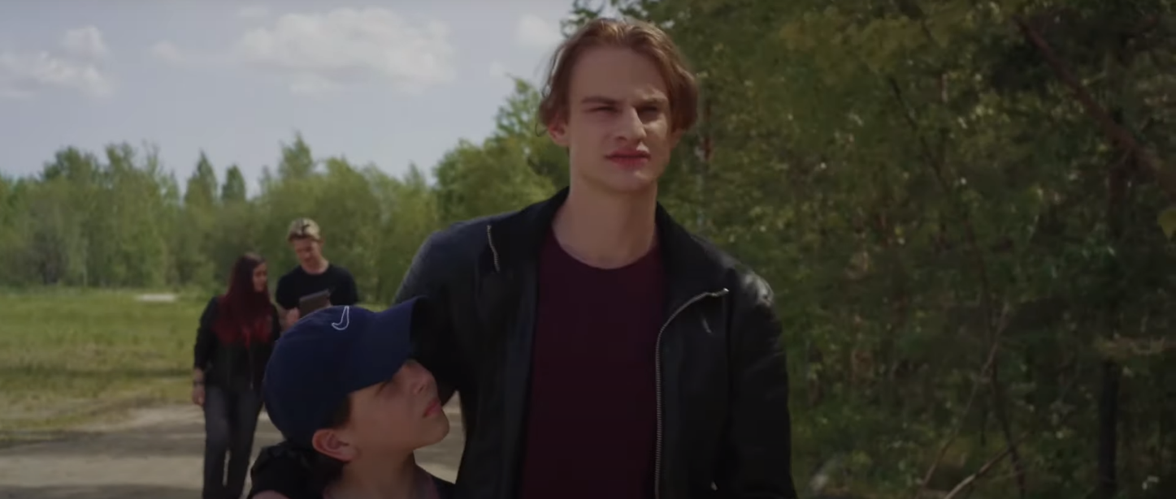
Дружба между братьями - самое ценное!

Slide 3
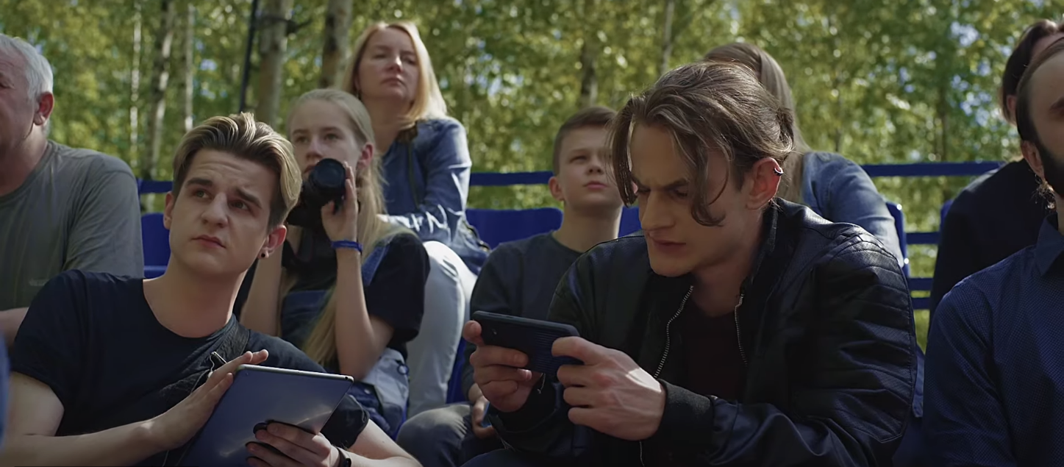
Мы можем слышать и слушать друг друга

Slide 4
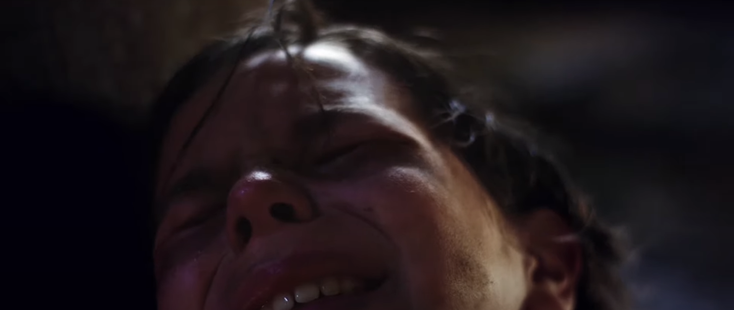
Сами не понимая того, мы можем причинить боль своим близким

Slide 5
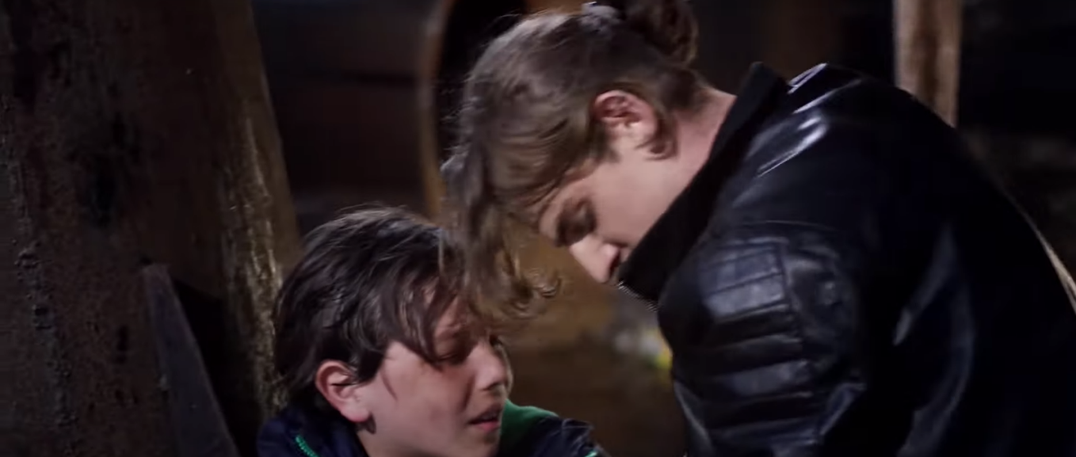
Можем исправить свои ошибки

Slide 6
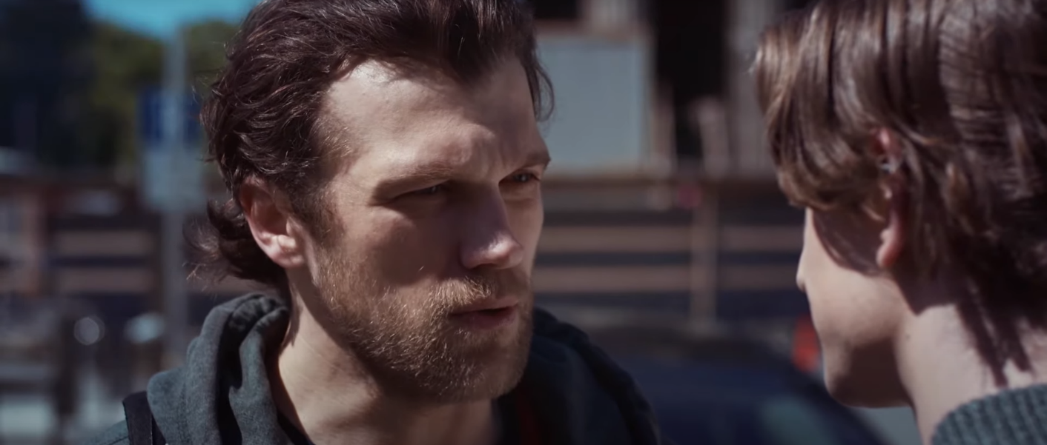
А ты знаешь, когда Александр Невский в первый раз повёл за собой народ в бой, он был как ты - совсем пацаном.

Slide 7
Только отвечал он перед своей землёй, перед своим народом, перед богом, перед своей совестью

Slide 8
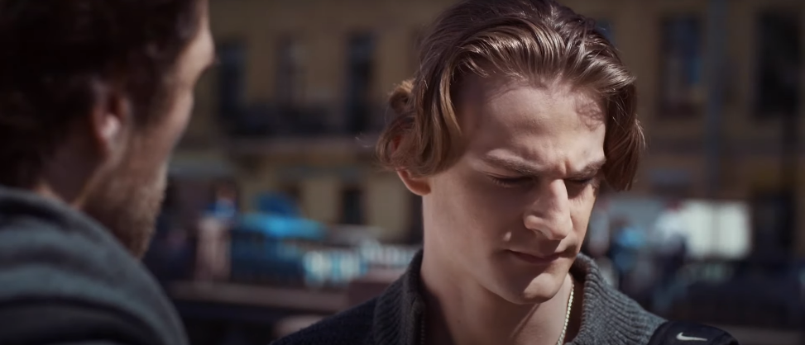
А вы, за кого вы сегодня в ответе? У тебя ответственность была такая маленькая, но такая важная - твой брат. Ты даже с этим не справился. Что же вы за люди такие...

Slide 9
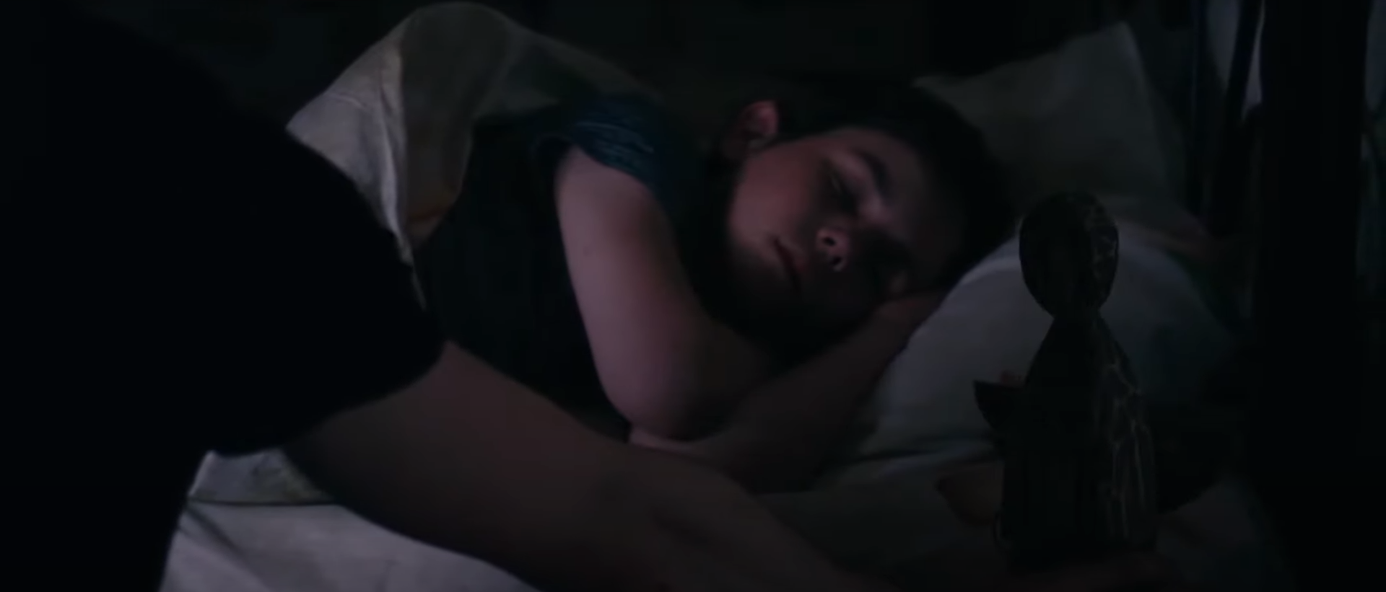
Мы способны оберегать и любить своих близких

Slide 10
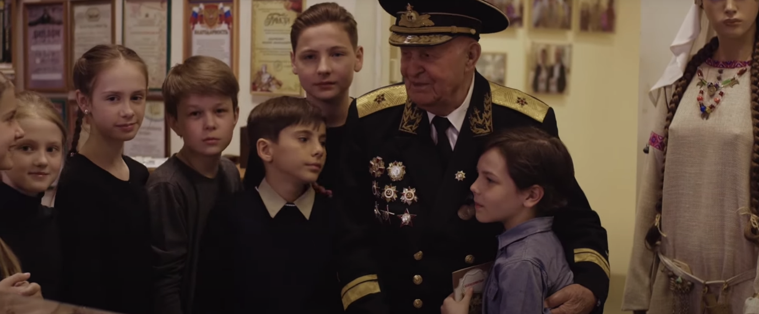
И исполнять их мечты...

Slide 11
Молодёжь - мы не те, кем кажемся!
Мы способны измениться, мы любим и бережём историю своего народа и готовы в случае опасности встать на его защиту.

